Slide 1

Dia mundial del medio ambiente.
5 de junio

Slide 2
¿Que es el medio ambiente?
Es un sistema formado por elementos naturales y artificiales que están interrelacionados y que son modificados por la acción humana .
Es el entorno donde vivimos cada ser vivo.

Slide 3
¿Cómo te vincularas con el medio ambiente este 5 de junio?
El Día Mundial del Medio Ambiente tiene como objetivo inspirar a más personas para que adopten un compromiso real, tácito y efectivo por el medio ambiente, por la naturaleza, por el desarrollo sostenible, y por cierto, por el cuidado de nuestro Planeta
Desde que esta jornada comenzara a celebrarse en 1972, los ciudadanos de todo el planeta han organizado miles de eventos relacionados: desde campañas de limpieza de vecindarios a acciones que hacen frente a los delitos contra la fauna y flora silvestres, o actividades de reforestación.

Slide 4
Cuidados para el medio ambiente.
Separa la basura. ...
Usa productos que puedan reutilizarse. ...
Apaga las luces. ...
Consume frutas y verduras ecológicas. ...
Evita dejar los aparatos enchufados. ...
Cierra los grifos correctamente. ...
Muévete en transporte público.

Slide 5
NUESTRA CASA.
La tierra cual inquieta por el cielo anda girando
Junto a su amiga, la luna, vienen y se van charlando
Ella es nuestra única casa tiene millones de años y en un tiempo fue habitada por enormes dinosaurios.
Hoy la habitamos nosotros y la estamos ensuciando parece que poco a poco se nos ha ido enfermando, por eso hoy les pido.
Basta de contaminar,
Para que en nuestro planeta
Se pueda vivir en paz….

Slide 6
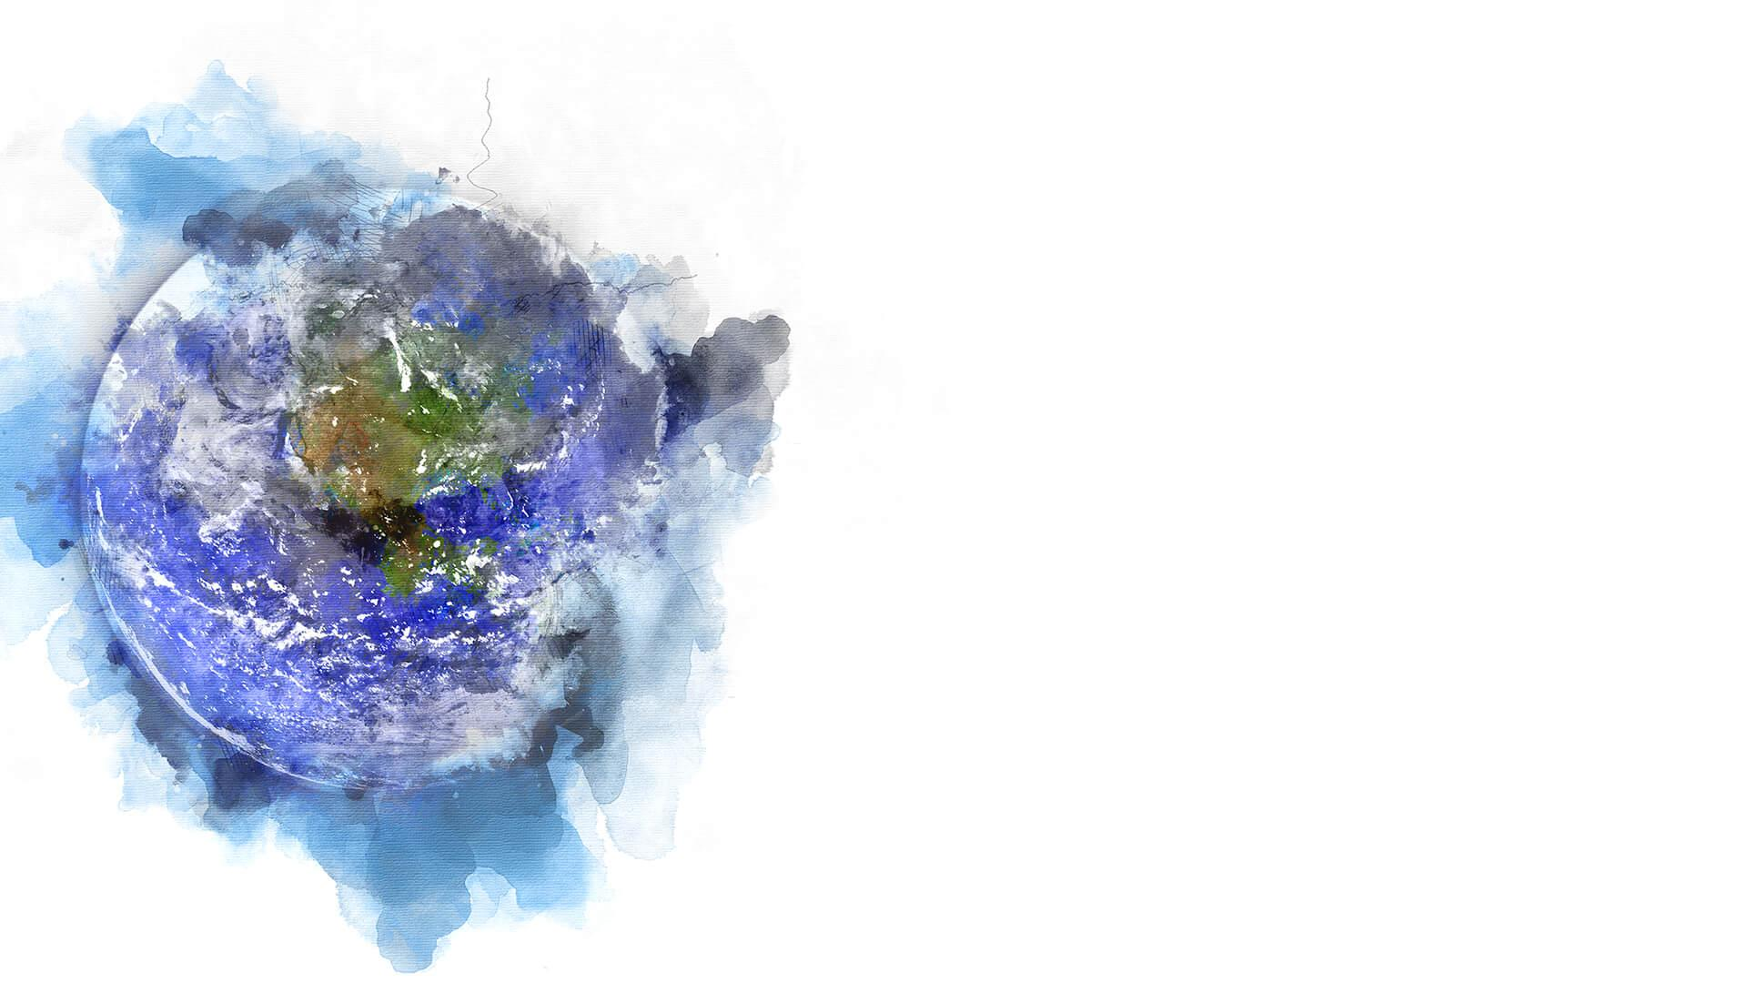
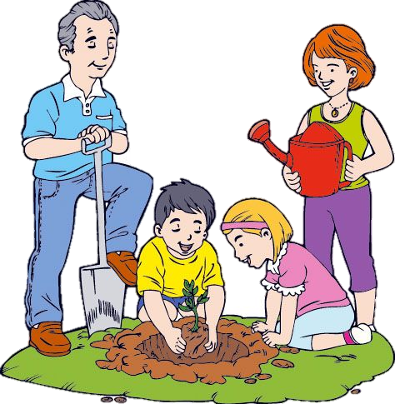
En familia cuidemos nuestro medio ambiente.

Slide 7
Regla de las tres R
REDUCE
REUTILIZA
RECICLA

Slide 8
EN NUESTRAS MANOS ESTA CUIDAR NUESTRA CASA, NUESTRO PLANETA.

